Slide 1
формування креативного педагога як необхідна умова реалізації інновацій та інтенсивних технологій навчання у вищому навчальному закладі І–ІІ рівнів акредитації
Аграрний коледж управління і права
Полтавської державної аграрної академії
Підготувала:
к.пед.н. Кононец Наталія Василівна
natalka_poltava@mail.ru

Slide 2
Що ж таке креативність?
Термін креативність походить від латинського слова creatio, що означає створення, і є новітнім терміном, яким окреслюються “творчі здібності індивіда, що характеризуються здатністю до продукування принципово нових ідей, що входять у структуру обдарованості як незалежний фактор”.
Креативність – це здатність дивувати й пізнавати, уміння знаходити рішення в нестандартних ситуаціях, це націленість на відкриття нового і здібність до глибокого усвідомлення свого досвіду
Дослідниця С. О. Сисоєва відмічає, що у психологію термін “креативність” був введений в 60-х роках і означав здібності швидко і нестандартно вирішувати інтелектуальні (навчальні) задачі.
Е. Торренс стверджує, що креативність є загальною особливістю особистості (здатністю, диспозицією, рисою – у термінології науковці розходяться) і впливає на творчу продуктивність незалежно від сфери прояву особистісної активності.
.

Slide 3
Що ж таке креативність?
Креативність - творчі здібності індивіда, які характеризуються готовністю до прийняття та створення принципово нових ідей, що відхиляються від традиційних схем мислення.
О. Яковлева вивчає креативність як властивість особистості. Вона, зокрема, відзначає, що креативність – це не певний набір особистісних рис, а реалізація людиною власної індивідуальності. Тому творчий процес і є проявом цієї індивідуальності.
Згідно з американським психологом Абрахамом Маслоу: креативність - це творча спрямованість, властива всім від народження, але така, що втрачається більшістю під впливом системи виховання, освіти та соціальної практики.
Характеристики креативності процесуальні, оскільки не передбачають наявності матеріального чи ідеального продукту. Креативність розкривається в процесі суб’єкт-суб’єктної взаємодії і завжди адресується іншій людині. Отже, креативність – це презентація своєї індивідуальності іншому.
.

Slide 4
Звертаючи увагу, що термін «креативність» не є синонімом поняттю «творчість», відзначимо, що творчий процес ґрунтується на натхненні, осяянні автора, його інтуїції, експресіях, ірраціональному стані.
Якщо ж говорити про креативний процес, то головною його складовою стає прагматичний елемент, тверда раціональність, орієнтація на результат, практична реалізація творчості, тобто споконвічне розуміння, навіщо, для кого і як потрібно щось створювати, і, власне, що саме потрібно створювати.
Творчість - це діяльність, в результаті якої створюється продукт, що відрізняється оригінальністю.
У широкому сенсі творчість визначається як створення людиною активно перетвореної дійсності.
У вузькому сенсі, творчість - це діяльність, результатом якої є створення нових матеріальних або духовних цінностей
Что бы не означала креативность, она является частью решения проблемы.
Брайан Олдис

Slide 5
Так творчість чи креативність?
Творчість – процес людської діяльності, що створює якісно нові матеріальні й духовні цінності
Креативність - творчі здібності індивіда, які характеризуються готовністю до створення принципово нових ідей, які відхиляються від традиційних або прийнятих схем мислення
Творчість - процес
Креативність – властивість особистості

Slide 6
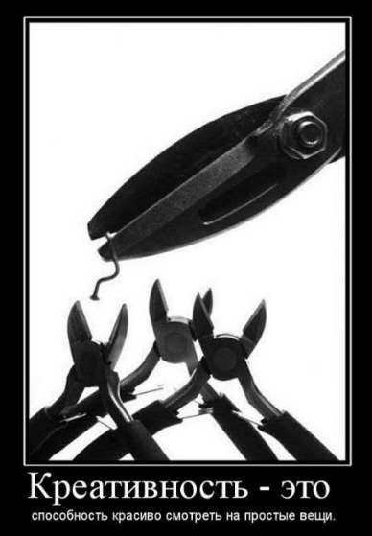
Є. С. Громов і В. А. Моляко називають сім ознак креативності:
оригінальність,
евристичність,
фантазію,
активність,
концентрованість,
чіткість,
чутливість

Slide 7
Чим відрізняються креативні люди від не креативних ???
Дуже незвичайні;
Мають широкі погляди;
Бачать те, чого інші не помічають;
Завжди мають ідеї;
Нестандартно мислять;
Займаються творчою діяльністю;
Веселі та дотепні;
Вільні та невимушені.
Дивляться на речі зашорено;
Мислять стереотипно;
Не мають фантазії;
Нічого не можуть придумати;
Нудні та похмурі;
Посередні.

Slide 8
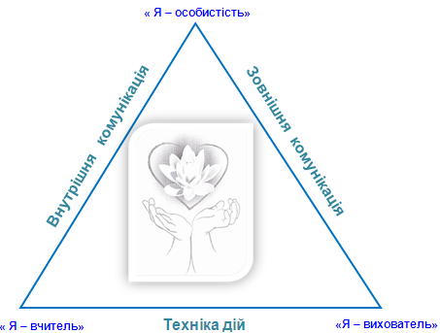
Креативний педагог – це педагог, готовий до швидкої переорієнтації, переходу до якісно нової структури мислення, нестандартних дій в екстремальних умовах, здатний створювати нове навчальне середовище
Характерологічні особливості креативного педагога:
відхилення від шаблону
оригінальність
ініціативність
наполегливість
комунікативність
висока самоорганізація
працездатність
почуття гумору
Секрет креативності полягає в умінні ховати джерела своїх ідей
А.Ейнштейн

Slide 9
Креативність = мотивація (дивергентність, здатність до перетворень) + естетичні параметри (формотворчість, перфекціонизм, асоціативність)
КРЕАТИВНІСТЬ викладача аграрного коледжу – це інтегральна якість особистості останнього, яка визначає здатність до творчості й розвивається в процесі фахової підготовки та подальшої професійної діяльності. Вона проявляється через:
уміння створювати креативну атмосферу,
бачити педагогічні проблеми,
знаходити нові оригінальні й продуктивні шляхи їхнього вирішення,
творчо використовуючи природні об’єкти та педагогічний експеримент.
Креативність педагога
Когнітивні компоненти
1) дивергентне мислення та дивергентні дії (мислення людей, яким властивий пошук максимальної кількості варіантів вирішення проблеми);
2) загальні знання та розумова база;
3)база спеціальних знань і специфічних умінь.
Особистісні компоненти
1) зосередженість і захопленість задачею;
2) мотивація та мотиви;
3) відкритість і толерантність до невизначеності.

Slide 10
Креативність педагога – синергія навичок, мотивації, ресурсів викладача
Ресурси – твої широкі знання, досвід і доступ до потрібної інформації
Навички творчого мислення – твої здібності нестандартного мислення і поєднання старих ідей у нових комбінаціях
Внутрішня мотивація – твоє бажання бути креативним
Креативність

Slide 11
Висококваліфікований, креативний педагог має володіти наступними творчими вміннями:
вмінням визначити проблему,
висунути гіпотезу,
намітити шляхи реалізації комплексного підходу для її підтвердження,
узагальнити одержані факти,
розробити методику їх аналізу,
зробити висновки,
побачити можливість застосування одержаних результатів у практичній діяльності.
Особливість педагогічної творчості полягає в тому, що вона спирається на гностичні, конструктивні, організаторські, комунікативні, перцептивні та інші здібності вчителя, припускаючи самостійність, гнучкість і швидкість педагогічного мислення.

Slide 12
Риси творчого викладача:
Риси педагогічної креативності викладача
постійний пошук, творчий стиль мислення, творча фантазія, розвинене уявлення, прагнення досягти позитивних результатів, високий рівень загальної культури;
педагогічне передбачення, прогнозування ускладнень, схильність до оптимального вибору варіанта із спектра можливих;
постійне намагання поповнювати свій науковий, моральний і культурний багаж, переглядати пройдене, його оновлювати, доповнювати;
конструктивна діяльність;
дослідницька робота, яка надає праці творчий характер.
пошуково-перетворюючий стиль мислення;
розвинені інтелектуально-логічні здібності (вміння аналізувати, обґрунтовувати, пояснювати, виділяти головне тощо);
проблемне бачення;
творча фантазія, розвинене уявлення;
специфічні особистісні якості (любов до студентів, безкорисність, сміливість, готовність до розумного ризику в професійній діяльності, цілеспрямованість, допитливість, самостійність, наполегливість, ентузіазм);
специфічні мотиви (необхідність реалізувати своє „Я”, бажання бути визнаним, творчий інтерес, захопленість творчим процесом, своєю працею, прагнення досягти найбільшої результативності в конкретних умовах своєї педагогічної праці);
комунікативні здібності;
здатність до самоуправління;
високий рівень загальної культури.

Slide 13
Креативність виявляється як здатність висувати неординарні та нестандартні ідеї, уникати в мисленні традиційних схем, швидко розв'язувати проблемні ситуації. Креативність охоплює певну сукупність мислительних процесів та якостей особистості.
Відкритий новому досвіду
Емоційно стабільний та стресостійкий
Рефлексійний
Адекватної самооцінки
Позитивно мислячий
Комунікативний
Ініціативний
Уява
Новаторство
Оригінальність
Формування нового стилю
Запам'ятовуваність
Впливовість
Креативний педагог
Ініціатива наказуєма

Slide 14
Формування креативного педагога забезпечується такими чинниками:
Створенням креативного середовища коледжу
Організацією тренінгів
Технологією творчих майстерень
Коледж

Slide 15
Створення креативного середовища у ВНЗ
Креативне середовище – спеціально створені умови, які спонукають до створення оригінального, нестандартного, нового продукту соціальної важливості, які забезпечують атмосферу організації навчально-методичної роботи інноваційної спрямованості; воно має бути динамічним, інтегрованим, особистісно орієнтованим, демократичним, на засадах педагогіки свободи.
ОСНОВНА ІДЕЯ : творчі можливості людини невичерпні; освіта є засобом реалізації цих можливостей, а педагогічна наука повинна нести пошук таких ефективних засобів для реалізації в освітній практиці.
ЦІЛЬОВІ ОРІЄНТИРИ: проектування і реалізація аграрної освіти для студентів коледжів на основі креативного підходу.
МЕТА ДІЯЛЬНОСТІ: консолідація зусиль сучасних науковців, методистів, педагогів, учителів-експериментаторів навколо ідей творчої самореалізації.
Отже, у широкому сенсі, креативне середовище коледжу – це:
певна філософія коледжу;
самобутня атмосфера у стосунках між викладачами та адміністрацією;
відкриті комунікації (формальні і неформальні) в середовищі;
відвертий, толерантний, емпатійний стиль спілкування між працівниками;
лідерство, а не влада;
сприятливі умови для розвитку здібностей, особливих вмінь та компетенцій

Slide 16
Креативне середовище коледжу – це інноваційно-навчальна атмосфера, що обумовлює креативнивний стиль мислення й поведінки включених у неї суб’єктів і стимулюючу в них потребу залучення до цінностей креативного процесу і творчої педагогічної діяльності
Креативне середовище коледжу
Психолого-педагогічні семінари, семінари-практикуми, проблемні семінари, вебінари
Науково-практичні конференції; педагогічні читання; педагогічні та методичні панорами, семінари
Інструктивно-методичні наради, педагогічні ради, педагогічні консиліуми
Проектні групи: організація тренінгів «Креативний педагог», коучинг (тренінг самореалізації у формі бесіди), майстер-класи
Інформаційний банк «Методичний розмовник»
Надання методичної допомоги викладачам, головам циклових комісій, вихователям
Вивчення, узагальнення та розповсюдження передового педагогічного досвіду
Адміністрація коледжу
Методичний кабінет
Творчі групи
Викладачі

Slide 17
Креативний процес можна поділити на п'ять етапів:
1. Пошук проблем. Відшукання проблеми або усвідомлення наявності проблеми чи перешкоди.
2. Заглиблення або підготовка. Зосередження на проблемі, заглиблення в неї, збирання інформації, об'єднуючи дані, які мають з нею зв'язок, а також висунення гіпотези, не оцінюючи її попередньо.
3. Інкубація. Після збору доступної інформації аналізування її, переосмислення зібраного матеріалу (підсвідомість намагається укласти факти в нові розв'язки або зразки).
4. Усвідомлювання або осяяння („інсайт”). Часто в найменш відповідний момент з'являється нова думка. Своїми роздумами варто поділитися з іншими, залучаючи їх до дискусії.
5. Верифікація і застосування. Шляхом логічних роздумів або експерименту потрібно довести, що запропонована ідея може вирішити дану проблему.

Slide 18
Способи стимуляції креативності викладача в коледжі:
забезпечення сприятливої атмосфери;
доброзичливість з боку керівництва (голови ЦК, методиста, директора, його заступників): конструктивний діалог сприяє вільному прояву дивергентного мислення;
стимулювання висловлювань оригінальних ідей;
забезпечення можливостей для впровадження ідей у практику навчального процесу;
широке використання питань дивергентного характеру стосовно найрізноманітніших областей як навчального, так і виховного характеру;
використання особистого прикладу творчого підходу до рішення проблем;
заохочення до самоосвіти,
надання викладачам можливості активно ставити питання.

Slide 19
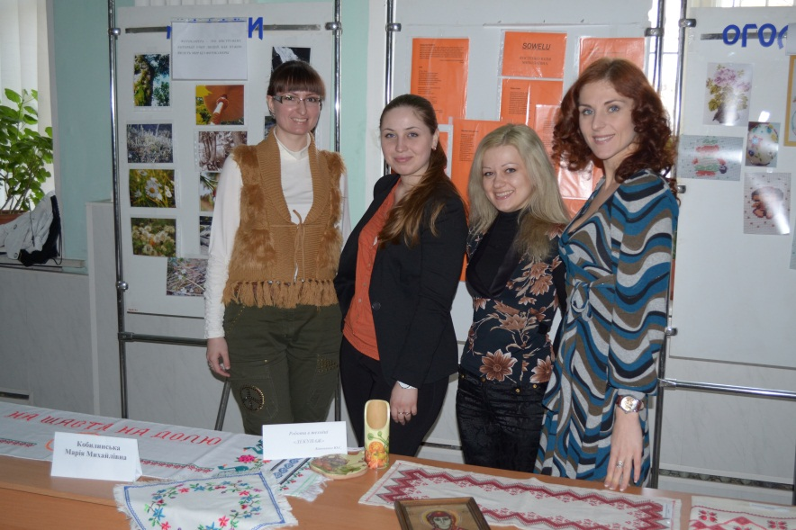
Креативне середовище забезпечує умови для співпраці та співтворчості починаючих і досвідчених педагогів, стимулюючи їх творчу активність.
Креативне середовище методичної роботи коледжу характеризується:
обміном досвіду на основі розвитку дивергентного мислення;
педагогічним супроводженням наукових пошуків педагогів-початківців;
педагогічною підтримкою творчих пошуків молодих педагогів.

Slide 20
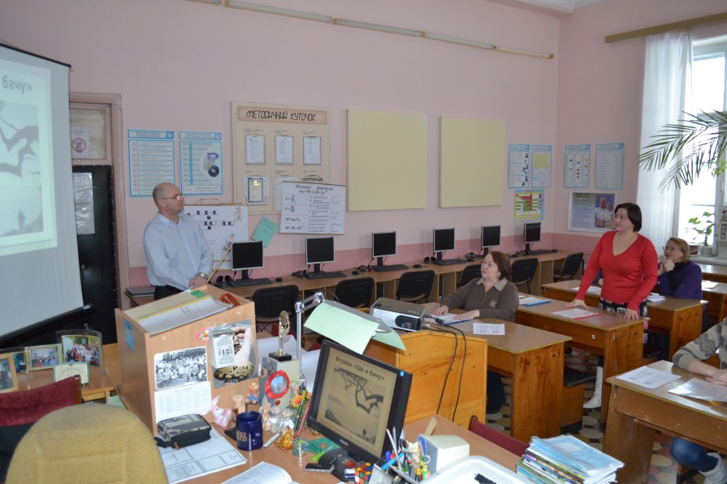
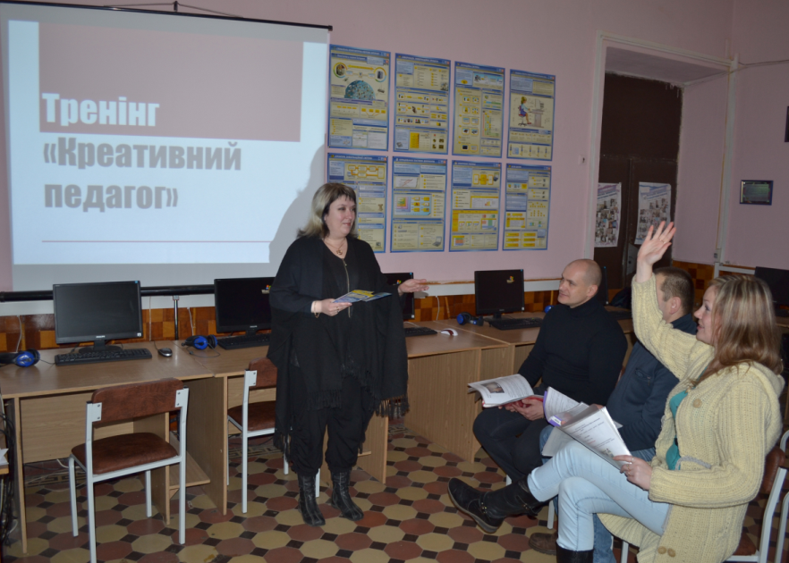
Організація тренінгів

Slide 21
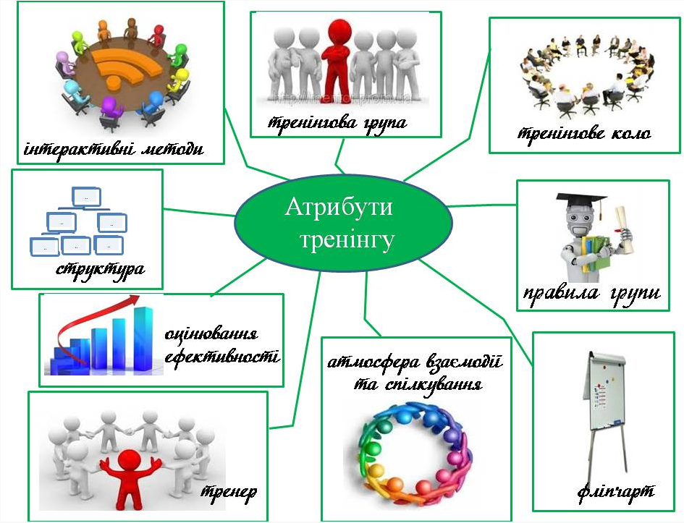
практичний та ефективний метод опанування новими знаннями;
форма розширення власного набутого досвіду, спосіб вийти „за межі” власного звичного сприйняття явищ;
Тренінг
спосіб пізнання себе та інших;
спосіб формування бажаних, більш ефективних умінь і навичок а також більш успішних моделей поведінки;
неформальне, невимушене, конструктивне спілкування;
спеціальна технологія, яка допомагає краще зрозуміти та усвідомити власний світ, зробити своє життя успішним;
керівництво власними бажаннями та діями.
Серед інших форм навчання саме тренінг дає можливість на 90% засвоїти отриману інформацію.
Тренінг – це особлива форма навчання, під час якої людина максимально оволодіває новими знаннями, отримує нові навички, переглядає власні цінності та пріоритети, коригує, удосконалює та розвиває певні якості та властивості своєї особистості, обирає для себе такі форми та методи поведінки, які відповідають саме її ситуації та індивідуальності.

Slide 22
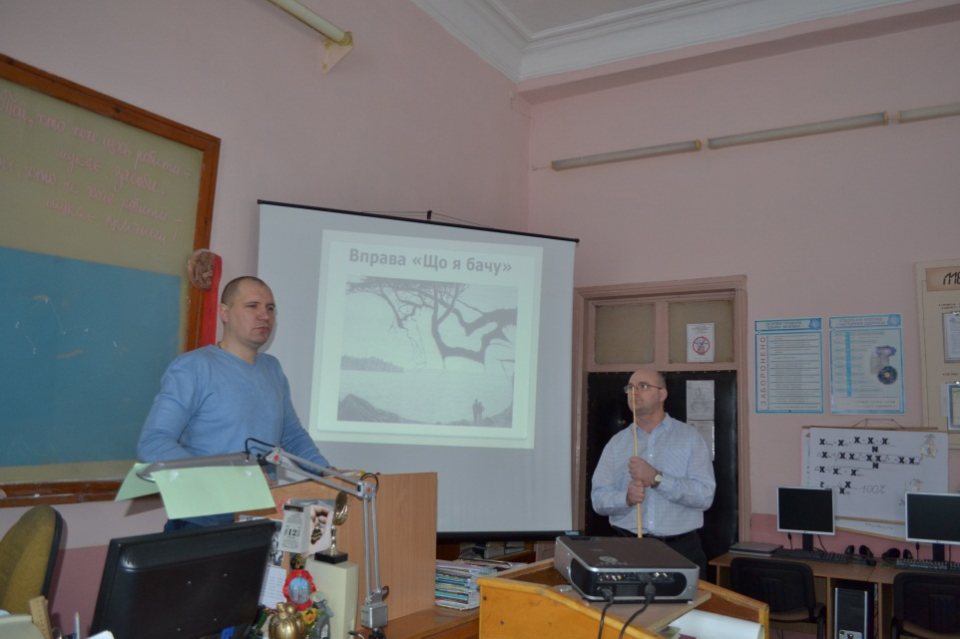
Тренінг «Креативний педагог»
1.Привітання (на початку заняття учасники вітаються і знайомляться один з одним)
Невербально (завдяки жестам, міміці - не повторювати вже використаний жест)
2.Знайомство
Вправа „Презентація свого „Я” (Ім’я + якості)
Мета: поглиблення знайомства, створення атмосфери довіри та позитивного емоційного клімату, інтересу до теми заняття.
Час: 10 хв.
Процедура проведення: перший учасник називає своє ім’я і дає характеристику якості, які дають можливість вважати себе людиної творчою, неординарною. Наприклад: „Я – Леся, я акуратна, обережна, уважна, хочу пізнати свої творчі можливості”.
Так кожний учасник розповідає про себе.
Зазначимо, що тренінг проводився серед колег, які знайомі, але, як виявилося, не зовсім знають один одного.

Slide 23
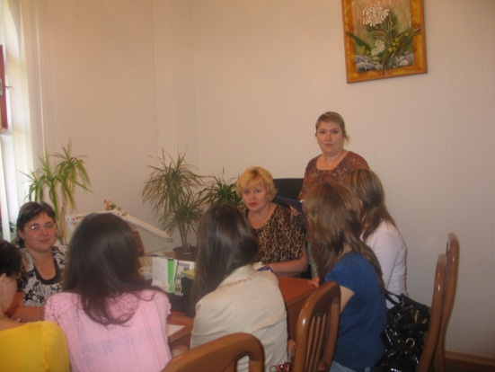
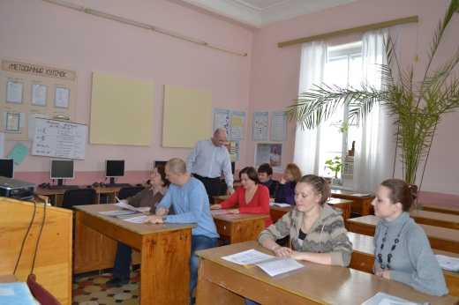
Правила тренінгу
3. Вправа „Правила” (прийняти правила роботи і спілкування під час тренінгу)
Час: 10 хв.
Процедура проведення: тренер закликає учасників сформулювати правила роботи під час заняття. Кожен учасник має право висловити свою думку щодо проведення занять та правил поведінки групи.
Кожен учасник може задати будь-яке питання будь-якому учасникові тренінгу
Не перебивати виступаючого, дати висловитися до кінця
Цінувати час
Говорити по черзі
Говорити лаконічно, у рамках теми
Говорити лише від свого імені
Бути позитивним до себе та до інших (Бути +)
Правило додавання (Я + Ти + Ми)
Правило поваги до своєї і протилежної статі (♀ + ♂)
Правило добровільної активності
Правило конфіденційності

Slide 24
4. Вправа «Педагогічна проблема, над якою я працюю»
Виступ учасника на 7-10 хв.
Назвати проблему.
Коротко охарактеризувати її.
Чому ця тема Вас зацікавила?
Які дослідження проведено науковцями у рамках теми? Чи достатньо цих досліджень?
Які дослідження проведено Вами у рамках проблеми?
Як Ви думаєте, чи зможете Ви вирішити проблему? Яким чином?
Які шляхи вирішення проблеми бачать інші учасники тренінгу?
(Обговорення, дискусія)

Slide 25
5. Вправа «ПОДОРОЖ»
Під час виконання завдання звучить музика. Учасники повинні передати уявлені дії невербальними засобами (жести, міміка, рухи).
- Отже, уявіть, що ви:
йдете босоніж по гарячому піску;
гуляєте з повітряною кулькою, коли дме сильний вітер;
переходите через бурхливий гірський струмок, перескакуючи з камінчика на камінчик;
йдете крізь густий ліс вночі, обминаючи дерева;
ступаєте вузькою стежкою з височенною кропивою з двох сторін;
прогулюєтесь осіннім парком, розгортаючи ногами листя;
ступаєте по снігу, провалюючись по коліна;
йдете гірським хребтом, коли дме сильний вітер;
пірнаєте крізь фантастичні образи своїх снів;
проникаєте крізь образи минулого (майбутнього);
ковзаєте по льоду в слизькому взутті;
пересуваєтесь по не застиглій ще смолі;
крокуємо по країні мрій;
летите у космосі;
перетворюєтесь у повітряні кульки, які вітер підносить високо в небо.
Учасники рухаються по кімнаті в довільних напрямках, зображують почуте.
Спробуйте змінювати музику (рок, інструменталка, класика, транс тощо).

Slide 26
Вправа «Що я бачу»

Slide 27
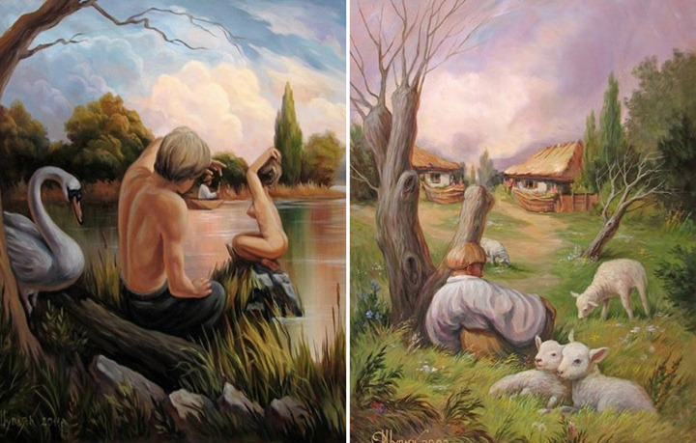
Вправа «Оптична ілюзія»

Slide 28
Вправа на завершення тренінгу
"20 бажань"
Мета - дати можливість учасникам відпочити, набратися оптимізму. Час - 5 хвилин.
Кількість учасників - без обмежень.
Матеріали - приладдя для письма.
Процедура: тренер пропонує учасникам 20 разів закінчити речення, яке починається словами "Я хочу...". Записують усі бажання, які спадають на думку, не заміслюючись над їх реалістичністю або прийнятність для інших.

Slide 29
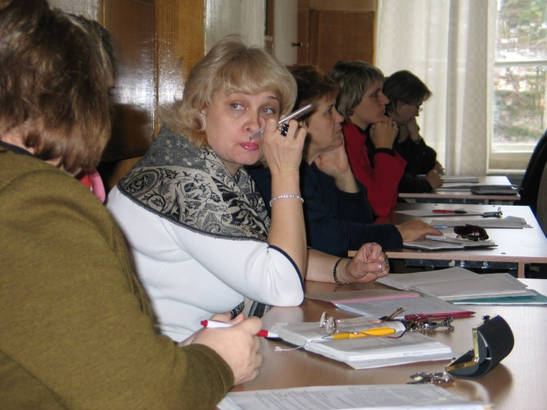
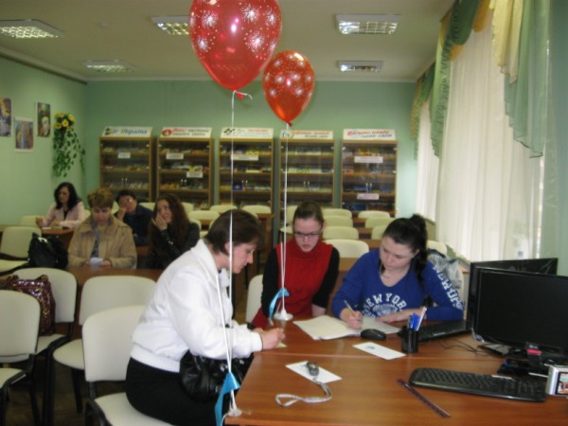
Технологія творчих педагогічних майстерень
Творча педагогічна майстерня - це така форма навчання дорослих, котра створює умови для сходження кожного учасника до нового знання та нового досвіду шляхом самостійного або колективного відкриття

Slide 30
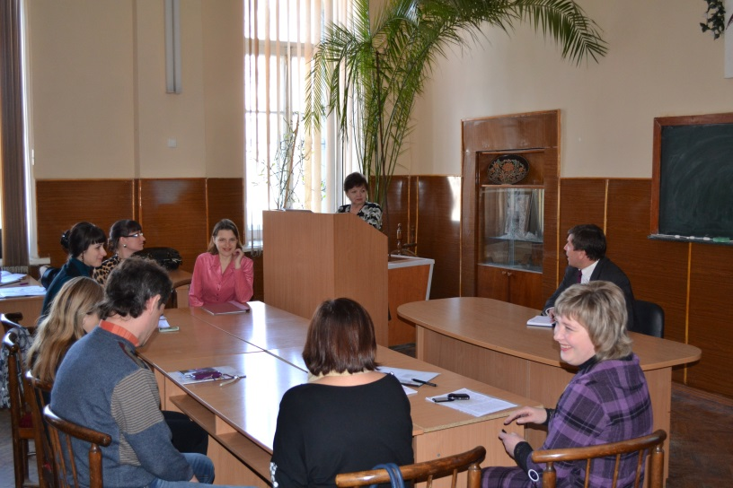
Творчі майстерні коледжу:
Активне сприйняття викладачами інновацій у навчально-методичній діяльності;
Творче осмислення педагогічних інновацій та сучасних новітніх педагогічних технологій;
Саморозвиток викладача;
Підвищення інтересу до процесу роботи педагога;
Розвиток креативності;
Підвищення рівня педагогічної майстерності;
Розвиток інформаційної культури, комп’ютерної грамотності;
Розвиток соціальної компетенції.
І нарешті, окремо варто сказати про головне завдання цієї технології - придбання знань про самого себе. Це означає, що в процесі навчання, самовдосконалення, самоосвіти, в кращу сторону змінюється самооцінка викладача, він вдосконалює свої професійні уміння, заглиблюється до суті своєї особистості, осягає глибини своєї душі і розуму, розуміє своє покликання – бути педагогом.

Slide 31
Етапи проведення майстерні
Ціннісно-змістова рівність усіх учасників, включаючи майстра - керівника майстерні.
Право кожного на помилку: самостійне подолання помилки - шлях до істини.
Безоцінна діяльність, відсутність критичних зауважень на адресу будь-якого учасника майстерні створюють умови емоційного комфорту та творчої розкутості, реалізуючи принципи «педагогіки успіху». Оцінка заміняється самооцінкою та самокорекцією.
Надання свободи.
Значний елемент невизначеності, неясності, навіть загадковості в завданнях. Невизначеність народжує, з одного боку, інтерес, а з іншого - психологічний дискомфорт, бажання вийти з нього й у такий спосіб стимулює творчий процес. Так само, як право вибору забезпечує відчуття внутрішньої свободи.
Діалоговість як головний принцип взаємодії, співробітництва, співтворчості.
Індукція. Суть етапу в емоційному настрої на цікаву роботу, в мотивації до творчості. Задіявши сферу почуттів учасника, і навіть його підсвідомість, керівник майстерні настроює учасника на конструктивну і натхненну роботу. Головний ресурс - індуктор. В його ролі виступає будь-який інформаційний сигнал (малюнок, предмет, слово, текст, звук), завдання якого викликати потік асоціацій в учасника.
Деконструкція. Позначає нездатність за допомогою наявних засобів виконати завдання. У цей момент формується інформаційне поле за допомогою пропонованого матеріалу.
Реконструкція. Після деконструкції потрібно хаос перетворити в проект вирішення проблеми. Проходить обговорення та висунення гіпотези, яка представлена у творчих проектах - малюнках, текстах, віршах, схемах, наукових доповідях і т.д.
Соціалізація. Важливий етап. Тут учасники зіставляють свій отриманий матеріал з результатами роботи інших груп, роблять висновки, виявляють закономірності і зв'язки. На цьому етапі дається одне завдання для всього викладачького колективу, відповіді повідомляються всім. Тут важливо вміння говорити, доносити інформацію, аргументувати. За відпрацюванням цих моментів стежить керівник.
Афішування - це презентація результатів роботи, виражених в тих же схемах, проектах, малюнках, презентаціях. Цей матеріал учасникам належить захистити.
Розрив - є кульмінацією процесу творчості і завершується инсайтом (осяянням). Тобто учасники ширше дивляться на свої знання, на свої відкриття і розуміють, що всі розгадки і висновки попереду, в учасника пробуджується інтерес до подальшого, більш глибокого пізнання.
Рефлексія. На цьому етапі учасники аналізують свою діяльність на занятті педагогічної майстерні, своє задоволення ним, свій емоційний стан.

Slide 32
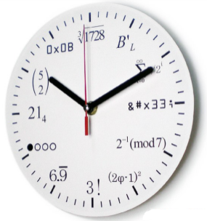
Педагогічні задачі (ситуації)
Задача 1. Увійшовши до аудиторії на заняття, викладач побачив на дошці карикатуру на себе. Студенти розраховували, що почнеться пошук винуватця й заняття буде зі­рвано. Що робити? (Учитель посміхнувся, підійшов до дошки, підправив малюнок і почав урок. Учні за­смутилися та здивувалися. Урок пройшов нормально. Більше такого не повторювалося.)
Задача 2. Студенти збиралися втікати з четвертої пари, причо­му викладачеві потрапила до рук записка, у якій вони домовляються піти з пари й не дуже добре відгуку­ються про нього. Що робити? (Викладач демонстра­тивно прочитав групі записку й сказав, що він те­пер обізнаний щодо їхньої підготовки прогулу, що його хвилює їхня думка про нього, але він не збираєть­ся мститися, а хоче розібратися, чому так сталося. Дуже хоче вислухати студентів, але просить і їх вислухати його. Зрештою студенти й викладач порозумілися і виявилися задоволеними одне одним, заняття тривало далі.)
Задача 3. На прохання завідувача з навчальної роботи ти заміняєш хворого викладача в чужій групі. По­чалося заняття. Група важко піддається управлінню. Ти вітаєшся - жодної уваги. Як бути? (Викладач, зовсім не звертаючи уваги на клас, почала малювати на дошці дуже цікаву картинку. Розмови потихеньку припинилися. Студенти почали уважно розглядати малю­нок. Тоді вона запитала, що б це означало. Деякі студенти висловили свою думку. Вона подякувала. Почалося нор­мальне заняття.)

Slide 33
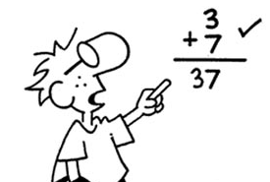
Відкриті задачі
Семінар «Учись мислити сміливо»
Відкриті задачі – це задачі з недостатньою умовою (або зайвими даними), які мають декілька правильних відповідей.
Учасники семінару розділилися на групи по 3-5 чоловік і почали вирішувати завдання. На другому етапі вони ранжирували знайдені рішення: яке рішення найкраще, яке хороше, яке гірше. Найкраще рішення кожна група представила решті учасників семінару, аргументуючи свій вибір. По завершенні практикуму проводилась рефлексія.
Викладачі визначили, що відкриті задачі:
інтегрують в собі знання з різних областей;
у відкритих задач немає єдино правильної відповіді;
відкриті задачі роблять навчання більш цікавим.
Відкриті задачі мають містити:
опис попередньої ситуації;
суть виниклої проблеми, претензію, ситуацію протиріччя;
ресурси для вирішення даної задачі (крім випадків, коли ці ресурси очевидні для тих, кому призначена задача);
привабливий сюжет.

Slide 34
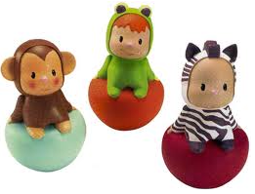
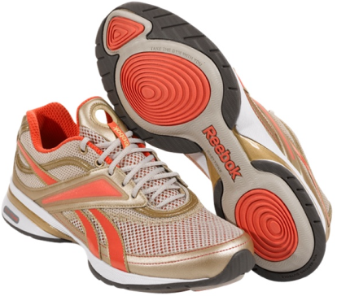
Задача №1
Задача №2
Є іграшка "ванька-встанька". Неваляшка. На заводі іграшок замислились, а чи можна вдовконалити іргашку, зробити її цікавішою? І знайшли кілька варіантів, не змінюючі вигляд іграшки. А ваші варіанти які будуть?
Кросівки "Рібок" користуються великою популярністю у всьому світі. І серед злодіїв також. Фабрики американської фірми в Тайвані і Таїланді несли від цього значні збитки. І не лише від викрадання з фабрик, але й від продажу на ринках США за зниженими цінами. Конкурентоспроможність фірми знижувалася. Як бути корпорації "Рібок"?
Придумайте самостійно відкриту задачу у рамках дисципліни, яку Ви викладаєте.
Тризадачник http://www.trizland.ru/tasks.php?top=50

Slide 35
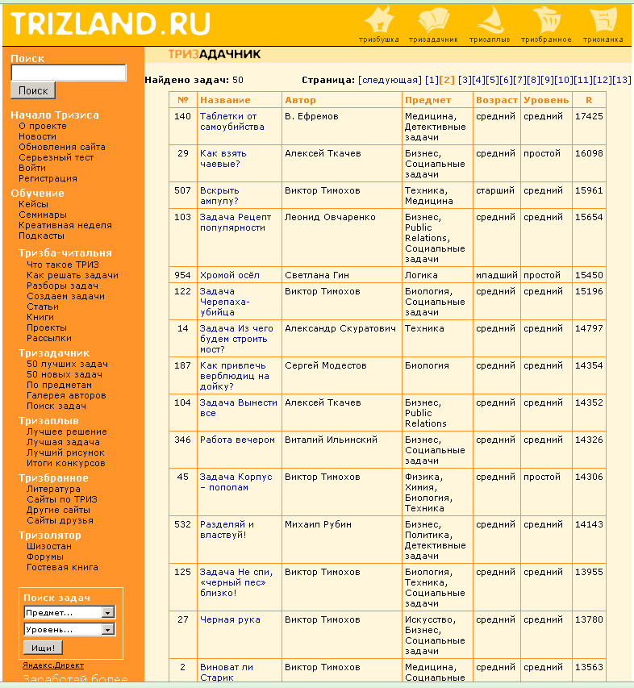
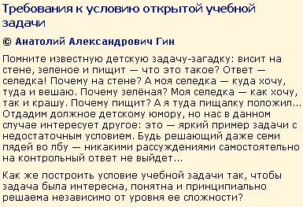
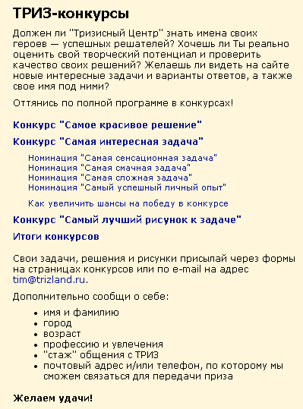
Тризадачник
http://www.trizland.ru/tasks.php?top=50

Slide 36
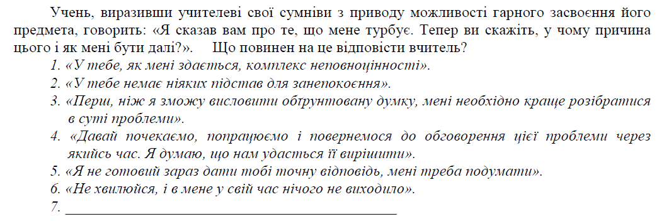
Вирішування педагогічних ситуацій
Спробуйте вирішити самостійно!

Slide 37
Як виростити креативного викладача?
Люди схильні думати, що здатність створювати інноваційні ідеї - це свого роду дар, з яким людина народжується. Це омана. Інноваторство - це навичка, якій можна навчитися, розвивати її в собі й удосконалювати
Філ Маккінні (Phil McKinney)
Креативність — здатність комбінувати і рекомбінувати інформацію — або з власного запасу спогадів і знань, або із навколишнього середовища — новими, оригінальними і успішними способами"
Шеллі Карсон
Розгляньте роздатковий матеріал

Slide 38
Креативність та інновації
Креативні люди ЗНАЮТЬ, що вони креативні.
А тому все, що вони роблять, іде саме з цією думкою!
Креативність – це творення нових рішень у науково-професійному процесі, а інновації – як застосування їх на практиці. Отже, інновація – це здатність людини до впровадження творчих задумів у життя.
Креативність доцільно розглядати як розвиток нових ідей, інновація ж полягає у “перекладі” таких ідей на мову практики. Інновація – це впровадження нових, поліпшених способів виконання роботи.
M. A. West
Як риса характеру, креативність стосується особистості, а не властивості продуктів творчості. Тому креативним може бути людина, а не продукт чи організація.

Slide 39
Постулати для викладача
1. Ти не головний
2. Ти не джерело Знань
3. Ти не напрямна для студента
4. Ти Можливість для студента, але якщо ти при умі - Можливість головна.
О. В. Співаковський

Slide 40
Поради викладачам
Не диктуйте студентам, що і як вивчати
Не обмежуйте студентові можливість вибору
Мисліть вільно
Акцентуйте увагу на питаннях, готові відповіді аналізуйте
Використовуйте інноваційні технології: експериментуйте, упроваджуйте, творіть
Не бійтеся нового
Спираючись на існуючі стандарти, виходьте за рамки академічної системи
Використовуйте методи проектів, веб-квестів, корпоративне навчання, будь-які педагогічні інновації
Стимулюйте допитливість студентів
Ніколи не зупиняйтеся на досягнутому
Педагогіка свободи

Slide 41
Кто хочет — ищет возможности. Кто не хочет — ищет причины.

Slide 42
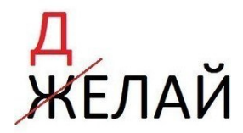
Девізи креативного педагога

Slide 43
Креативний педагог - креативні методи навчання
Базуються на принципах:
відповідності зовнішнього освітнього продукту студента його внутрішнім потребам
індивідуальної освітньої траєкторії студента в освітньому просторі
інтерактивності занять, що здійснюється за допомогою телекомунікацій
відкритої комунікації
Творчої свободи студента
«У ногу з часом»,
«Будь ближчим до студента»
Креативне навчання передбачає розвиток творчого мислення, уяви, інтуїції…
Метод «мозкового штурму»
Педагогічний метод студента, що виконує роль викладача
Метод «морфологічного аналізу»
Метод «Якби…»
Метод придумування
Метод гіперболізації
Метод інверсії …
Метод проектів
Метод відкритих задач

Slide 44
Головні ознаки креативності освіти:
• перехід від дисциплінарно-орієнтованої системи навчання до проектно-творчої та ресурсно-орієнтованої;
• організація навчально-виховного процесу, що здійснюється з позицій особистісного підходу, у межах якого розвиток виявляється як оволодіння студентом морально усвідомленою внутрішньою свободою, як формування у нього творчих здібностей і розкриття усіх потенціалів індивідуальності;
• зміна стратегій, спрямованих на особистісно-відтворюване засвоєння фундаментальних знань за допомогою викладача, паралельне застосування та адаптація їх у практиці та створення максимальних умов для використання знань у передбачуваних обставинах на основі розвинутих творчих здібностей;
• зміна суб’єкт-об’єктних взаємин у навчанні на суб’єкт-суб’єктні;
• зростання значення наукових знань і можливості їх практичної реалізації;
• зміна ціннісних орієнтацій, установка на рефлексивно-творче засвоєння нових знань, продуктивне їх впровадження і творче використання;
• застосування інноваційних технологій навчання;
• реалізація неперервної освіти – освіти протягом усього життя.

Slide 45
Дякую за увагу!
к.пед.н. Кононец Наталія Василівна
natalka_poltava@mail.ru

